Slide 1

Разработка стартапа: Анализ школ Саратова
Единая платформа для сравнения школ: рейтинги, ЕГЭ, отзывы, карта
Разработчик — студент мехмата СГУ: Потапов Мирослав Андреевич

Slide 2
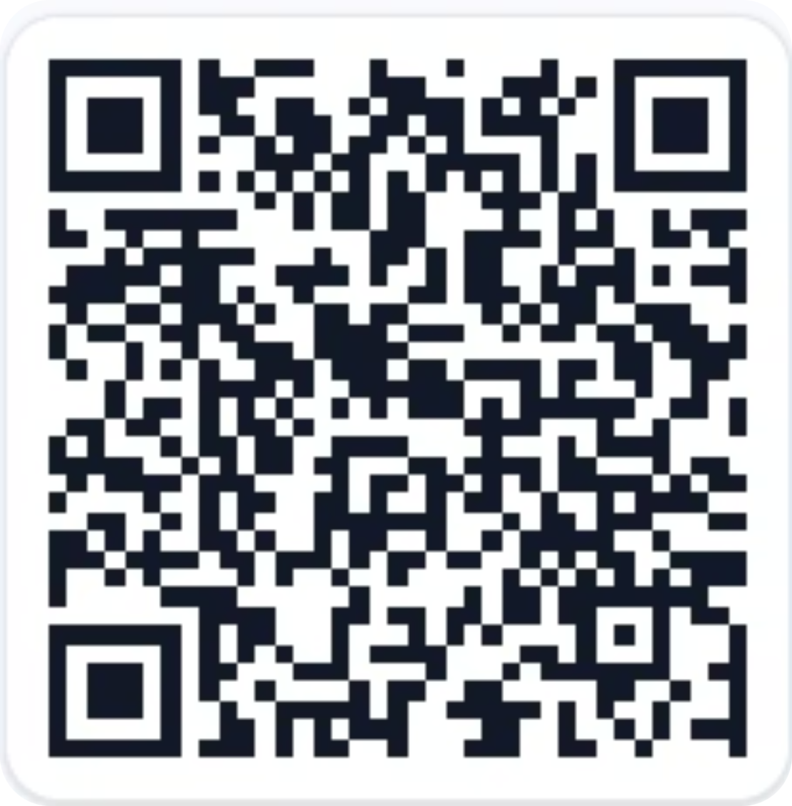
Воспользуйтесь нашим проектом по QR-коду
Отсканируйте код и откройте сайт на телефоне. Можно посмотреть проект прямо сейчас: карта школ, фильтры, карточки с рейтингами и детальная страница любой школы.

Slide 3
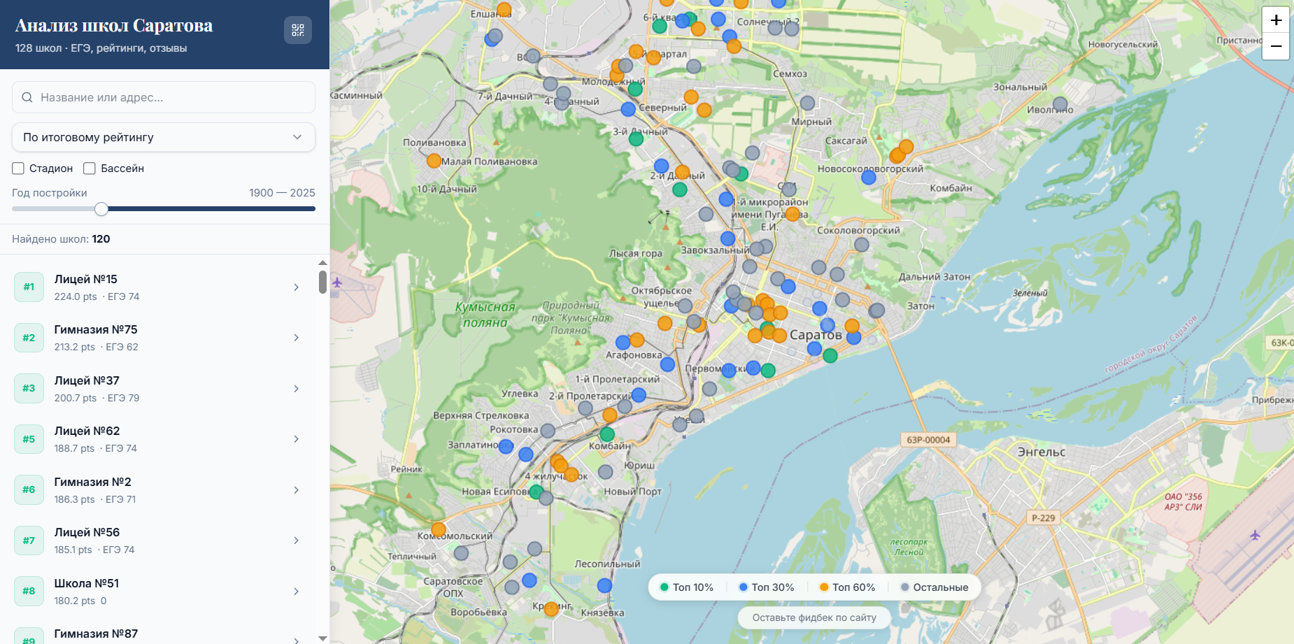
Главная страница: карта и поиск
128 школ Саратова на интерактивной карте
Поиск по названию и адресу, сортировка по итоговому рейтингу
Фильтры: стадион, бассейн, год постройки
Цвет маркеров — уровень школы относительно других (топ 10%, 30%, 60%)

Slide 4
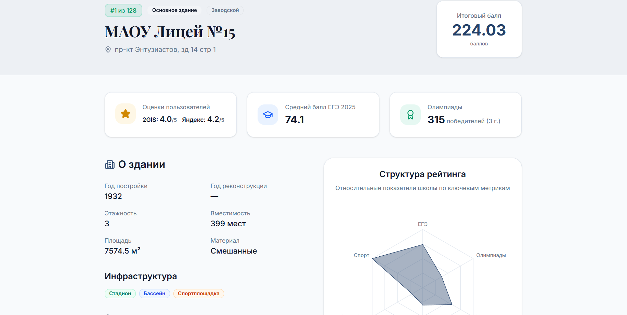
Детальная карточка школы
Итоговый балл, место в рейтинге, район
ЕГЭ, олимпиады, оценки 2ГИС и Яндекс
Паспорт здания: год, этажность, площадь, инфраструктура
Радар-диаграмма: ЕГЭ, олимпиады, учителя, оснащённость, атмосфера, спорт
Темы из отзывов: что чаще всего упоминают родители и ученики

Slide 5
Почему данным можно верить
Источники
Масштаб
Прозрачность
Все данные из официальных и проверяемых источников: карточки школ на Госуслугах (инфраструктура, документы), отзывы реальных людей — 2ГИС и Яндекс.Карты, данные из открытых документов и публичных реестров.
120+ школ в базе
10 000+ отзывов (2ГИС / Яндекс)
Геокодирование адресов через Яндекс
Ручная финальная проверка данных перед публикацией
Мы не придумываем цифры — собираем, сверяем и показываем, откуда каждый показатель.

Slide 6
Честно о минусах
Неравномерные данные
Неполные карточки
Рейтинг выглядит странно не потому, что формула плохая, а потому что по разным школам разный объём данных
Часть школ не заполняет карточки на Госуслугах или заполняет неполно и по-разному
Нейтральные оценки
Потенциал
Где данных мало — школа получает нейтральные оценки, а не реальную картину
Если бы все школы заполняли данные одинаково, рейтинг и карта выглядели бы иначе и справедливее

Slide 7
Планы развития
01
02
Региональный уровень
Договоры со школами
Масштабирование на другие города, области и регионы
Помочь заполнять и актуализировать данные на Госуслугах
03
04
Монетизация
Увеличение данных
Реклама канцтоваров, репетиторов, образовательных сервисов (ненавязчиво, по контексту)
Детальная информация о поступлении учеников. Какие вузы, факультеты, направления

Slide 8
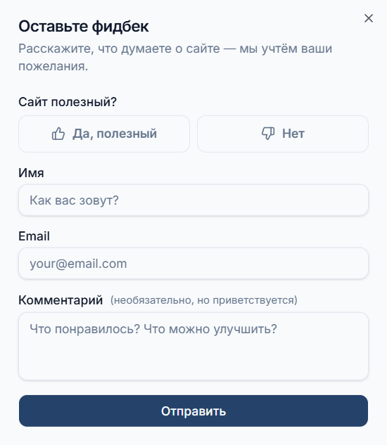
Нам важна обратная связь
Пишите всё, что думаете о сайте. Форма обратной связи — прямо на сайте (кнопка на главной странице).
Доработки
Минусы
Плюсы
Пожелания
Помогите сделать проект лучше — ваш фидбек пойдёт в следующие версии.

